Slide 1

Información sobre Internaciones en la Ciudad de Buenos Aires.
Información publicada en https://data.buenosaires.gob.ar/dataset/movimiento-hospitalario
Esta información nos permite saber los servicios, especialidades y hospitales de la ciudad, y los ingresos, altas y defunciones, desde el año 2011 al año 2017.
Análisis de la tasa de mortalidad de los Hospitales de la Ciudad de Buenos Aires.
Nancy Manzano - Comisión 32830.

Slide 2

Selección del Dataset
Al seleccionar el dataset con el cual trabajaría durante las clases, me incliné por uno relacionado a Salud, pero que se relacione al sector público y pueda impactar en presupuesto o políticas públicas. Siempre he tenido interés por la Salud Pública y los sectores relacionados. Dado que posee información sobre servicios, especialidades y hospitales de la ciudad, y los ingresos, altas y defunciones, así como camas disponibles, consideré que explora cuestiones de mi interés que me permitirá trabajar sobre la tasa de mortalidad, y ver qué impacta sobre la misma y conocer los servicios de los nosocomios públicos, que permitirán tomar acciones para bajar la tasa de mortalidad.

Slide 3
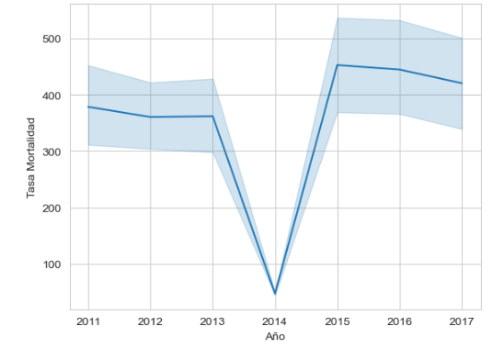
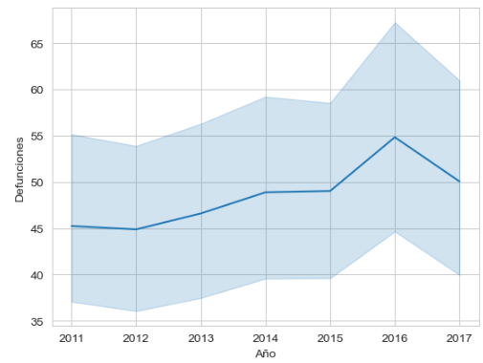
Comenzamos a conocer los datos
Al comenzar a interiorizarnos con los datos suministrados, notamos que había un faltante de cálculo de tasa de mortalidad en el año 2014.
Lo llamativo de la situación, y por lo cual notamos el faltante de cálculos, es que los ingresos y los decesos no variaban demasiado al resto de los años, por ende, no nos encontrábamos ante una baja de la tasa de mortalidad en el 2014, sino ante un mal cálculo o un faltante de datos.

Slide 4
Modificaciones
Considerando que la tasa de mortalidad es un cálculo que surge de dividir el número de muertes en un periodo entre la población media en dicho periodo y multiplicando el resultado por mil, se decidió continuar con la base realizando el cálculo en forma manual porque los datos necesarios se encontraban, a la vez de chequear en forma aleatoria el resultado de los otros años.
Para mejor visualización se agregó un código a cada Hospital (CODHOSP), y se los ha identificado por tipo de Hospital(TIPHOSP). No se encontraban en la base original.
El código de Hospital se ha identificado con una abreviatura del nombre del nosocomio. El tipo de Hospital fue dividido en 4:
INFANT (infanto juvenil)
HOSPESPEC (Hospital con una especialidad específica)
PSIQUIAT (psiquiátrico o de enfermedades mentales)
GAGUDOS (Hospital general de agudos)
Se agregó un número de servicio, identificando los mismos bajo la columna "servicio_id"
Todo esto fue realizado sobre la base en formato xlsx.

Slide 5
Una vez modificada la base, ya en contexto, vemos qué hipótesis y objetivos podrán ser de interés.
Contexto y Problema
El Ministerio de Salud del Gobierno de la Ciudad Autónoma de Buenos Aires, necesita evaluar su desempeño en los Hospitales Públicos en el sector de internaciones. Necesitan saber si la tasa de mortalidad ha aumentado, y en cuáles de sus nosocomios es mayor en el transcurso de estos 6 años para poder tomar las acciones correspondientes.
Nos provee un set de datos con información de los ingresos a internación, altas, defunciones, tasa de mortalidad. Así como también la cantidad de pacientes atendidos, el promedio de camas disponibles, servicio y especialidad, entre otros datos.

Slide 6
Hipótesis y Objetivo
El gobierno de la Ciudad de Buenos Aires (Argentina) tiene la impresión de que la tasa de mortalidad está relacionada al tipo de servicio de internaciones.
A su vez, ha solicitado un análisis de la cantidad de camas disponibles en los nosocomios, para saber si se requiere ampliar la capacidad de internación. Esto afectaría al presupuesto público, y al sector de Obras Públicas
Analizaremos lo siguiente:
  * 1. Ha variado la tasa de mortalidad anual?
  * 2. Con qué tipo se servicios trabajan los Hospitales?
  * 3. Qué servicios tienen mayores ingresos?
  * 3.1. Cuál es la tasa de mortalidad por servicio anual? y cuáles tienen mayor tasa de mortalidad?
  * 3.2. Cuáles son los 3 Hospitales con mayor tasa de mortalidad?
  * 4. La cantidad de camas disponibles, corresponde a la cantidad de pacientes atendidos?
  * 4.1. Alcanzan las camas de los Hospitales para el servicio de internación?
  5. Qué variables inciden más en la tasa de mortalidad?
  Nuestro objetivo es responder estos interrogantes y generar recomendaciones para optimizar el servicio en estos nosocomios.

Slide 7
Descripción de Columnas
SERVICIO: Corresponde al servicio de ingreso del paciente en Hospital
SERVICIO_ID: número que se le asignado a cada uno de los 10 servicios
CODHOSP: abreviatura del nombre del nosocomio
TIPHOSP: tipo o especialidad, se dividen en 4
ESPECIALIDADES: tipo de especialidad del servicio
TOTAL: La sumatoria entres de los pacientes que fallecieron y los que fueron dados de alta
ALTAS:cantidad de pacientes dados de alta
DEF:cantidad de pacientes fallecidos
TASA_MORT_HOSP: Tasa de mortalidad del Hospital
PORCENTAJE_OCUP_ porcentaje ocupación Hospital
ANIO: año de ingreso del paciente
NOM_EFECTOR_BADATA, CODHOSP,SK_ID_EFECTOR : nombre del Hospital, abreviatura y código.
PAC_DIA: pacientes diarios
PROMEDIO_CAMAS_DISP: promedio de camas disponibles
PROMEDIO_PAC_DIA:promedio de pacientes diarios
PROMEDIO_PERM: promedio de permanencia en internación
GIRO,PASES_A,PASES_B,ING_PASES: movimientos e/Hospitales
SK_ID_EFECTOR: id del hospital

Slide 8
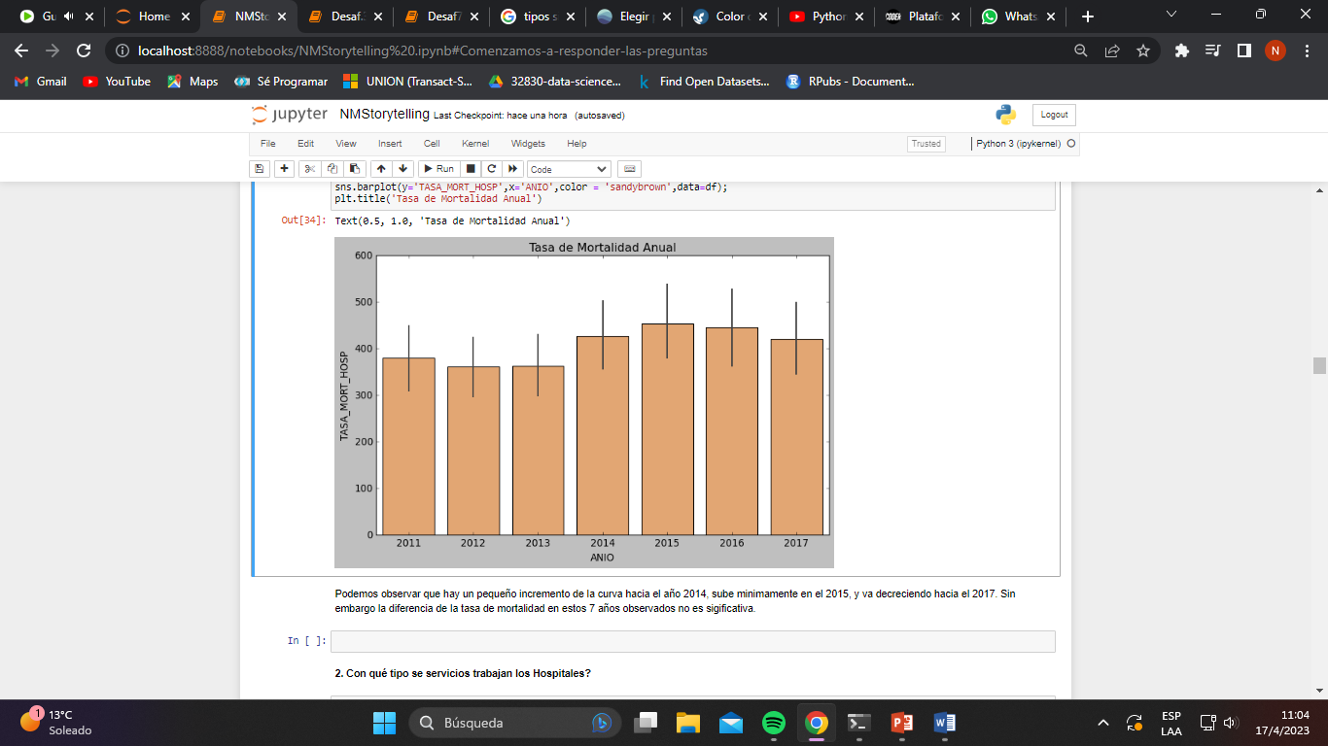
Comenzamos a responder las preguntas
1.Ha variado la tasa de mortalidad anual?
Podemos observar que hay un pequeño incremento de la curva hacia el año 2014, sube minimamente en el 2015, y va decreciendo hacia el 2017. Sin embargo la diferencia de la tasa de mortalidad en estos 7 años observados no es significativa.

Slide 9
2. Con qué tipo se servicios trabajan los Hospitales?
['Cirugia' 'Urgencia' 'Pediatria' 'Tocoginecologia' 'Medicina'
'Internacion De Corta Estadia' 'Area Indiferenciada'
'Cuidados Genereales - Area Indiferenciada' 'Cuidados Especiales']
Los servicios que poseen los Hospitales se encuentran divididos en 9.
Los pacientes son destinados a alguno de éstos, según su afección/ingreso.

Slide 10
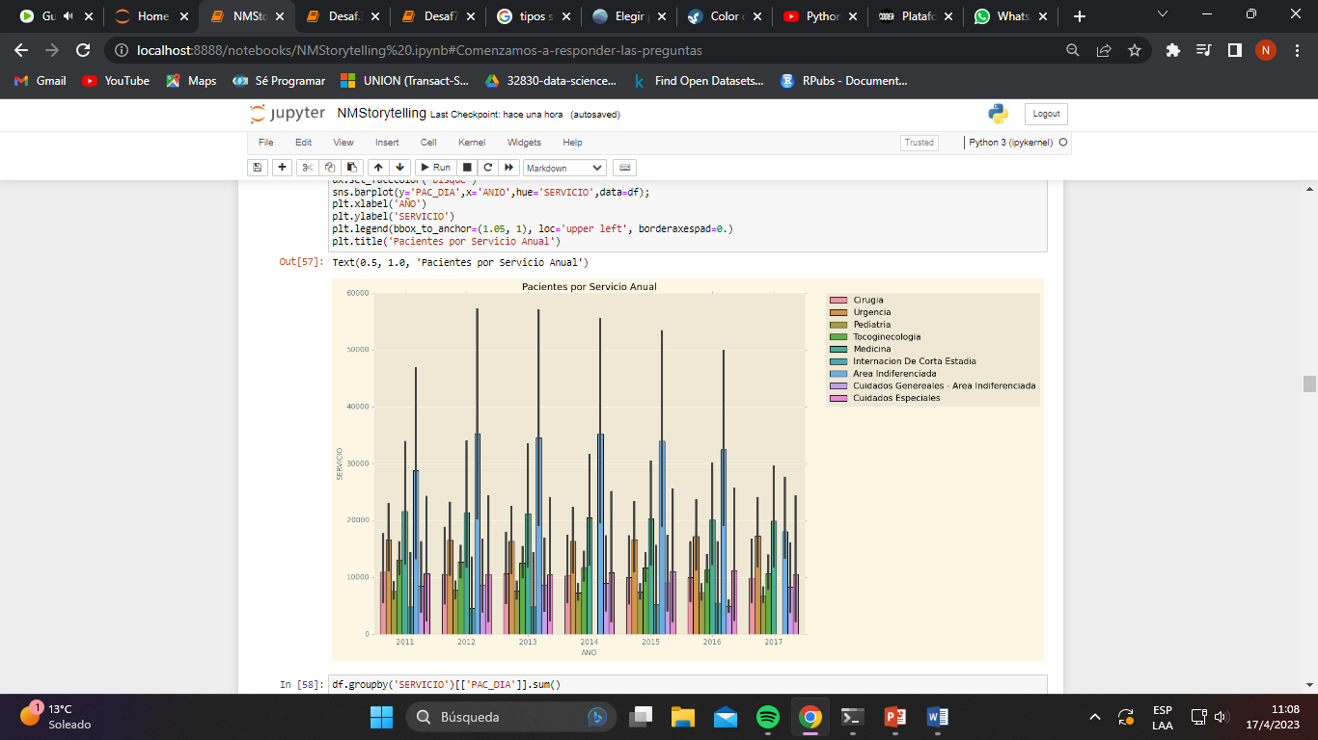
3. Qué servicios poseen mayores ingresos?
Los servicios que poseen mayor ingreso de pacientes son:
Medicina: 13.573.463- Urgencia: 9.385.310-Cirugia: 8.343.124
Pediatria: 2.987.461-Tocoginecologia: 1.984.473

Slide 11
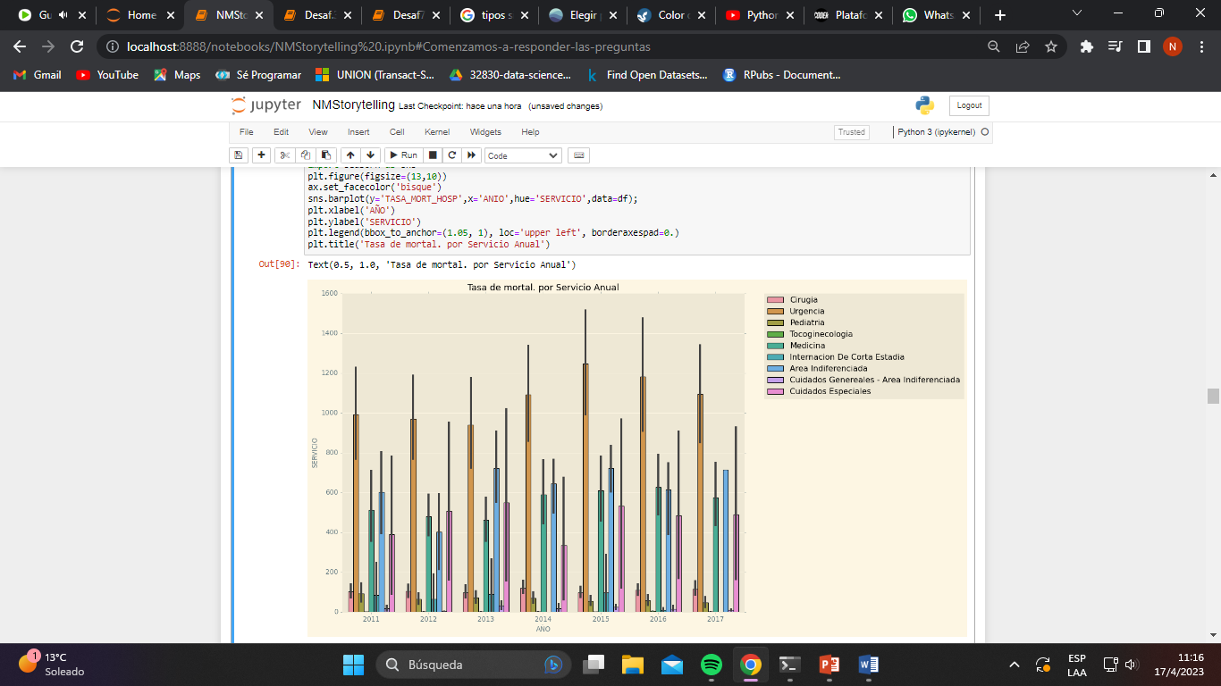
3.1 Cuál es la tasa de mortalidad por servicio anual?
Podemos observar que URGENCIA, MEDICINA Y CIRUGIA son los servicios con mayor tasa de mortalidad

Slide 12
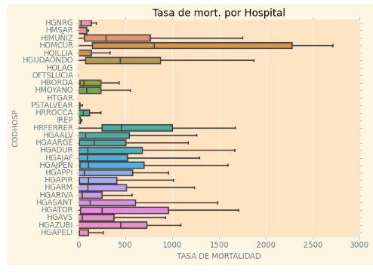
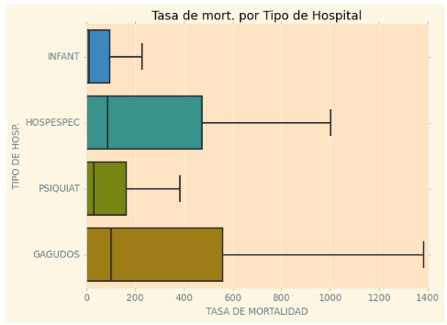
3.2. Cuáles son los 3 Hospitales con mayor tasa de mortalidad?
Los Hospitales que poseen mayor tasa de mortalidad son:
HGASANT(HOSPITAL GENERAL DE AGUDOS DONACION F. SANTOJANNI) : 97.922
HGATOR (HOSPITAL GENERAL DE AGUDOS DR. E. TORNU): 84.345
HIMUÑIZ (HOSPITAL DE INFECCIOSAS F. MUÑIZ) : 80.264
En cuanto a los tipos de Hospitales con mayor tasa de mortalidad son los hospitales de agudos y de especialidades.

Slide 13
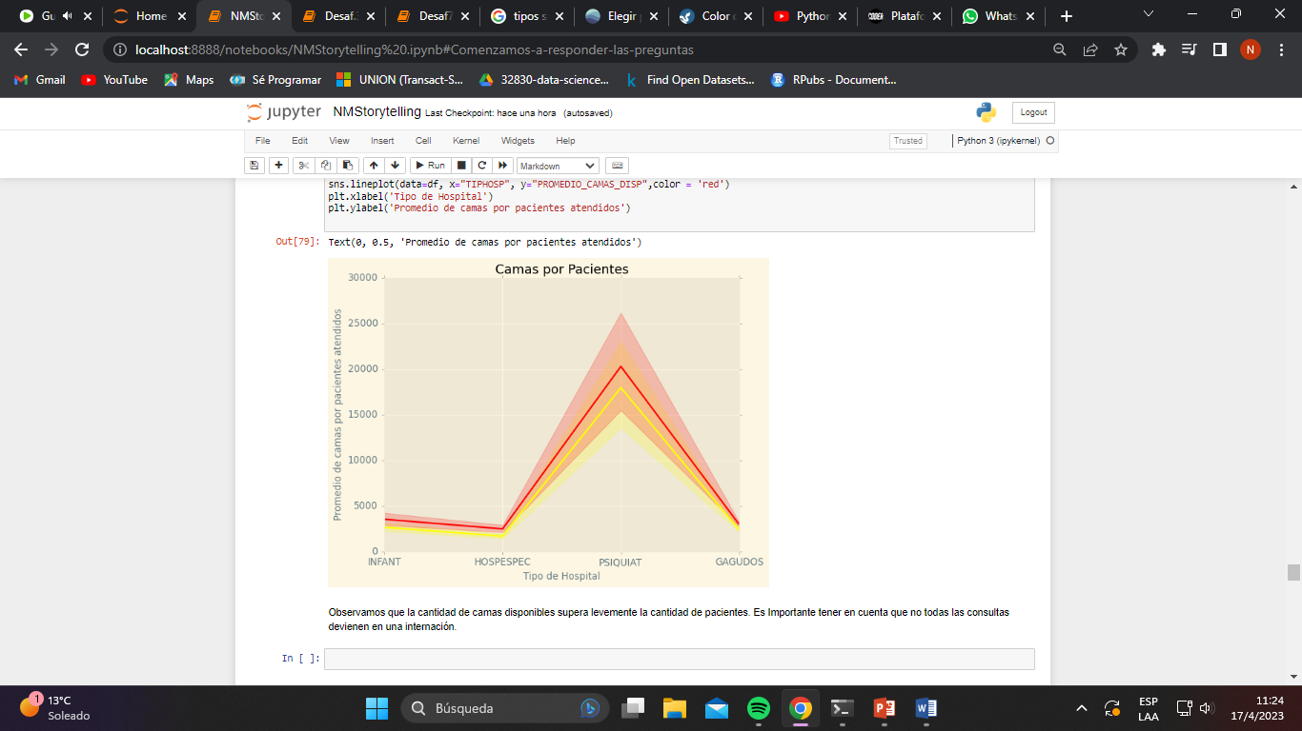
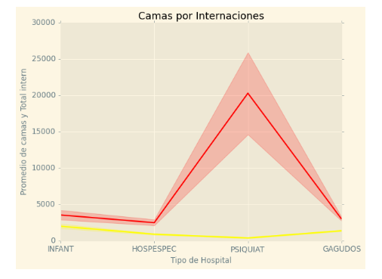
4.La cantidad de camas disponibles, corresponde a la cantidad de pacientes atendidos?
Observamos que la cantidad de camas disponibles supera levemente la cantidad de pacientes. Es Importante tener en cuenta que no todas las consultas devienen en una internación.
En el gráfico de “camas por internaciones”, podemos ver que las internaciones son menores a las camas disponibles. Y más aún en los Hospitales Psiquiátricos.

Slide 14
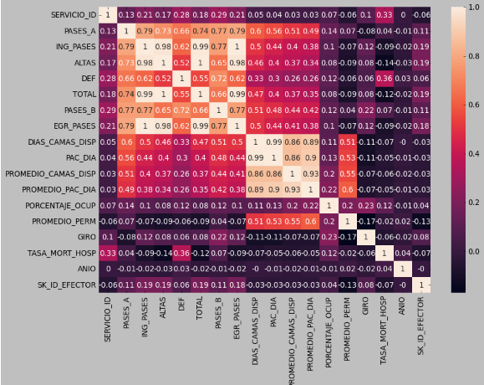
5. Qué variables inciden más en la tasa de mortalidad?
En este paso nos quedamos sólo con las variables numéricas. Eliminando: 'SERVICIO', 'ESPECIALIDADES','NOM_EFECTOR_BADATA', 'CODHOSP','TIPHOSP‘. Y realizamos una Matriz de Correlación, que es lo que nos dará la respuesta a la pregunta 5.

Slide 15
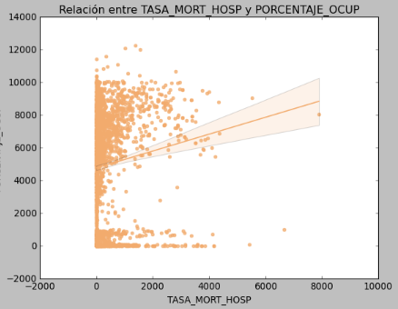
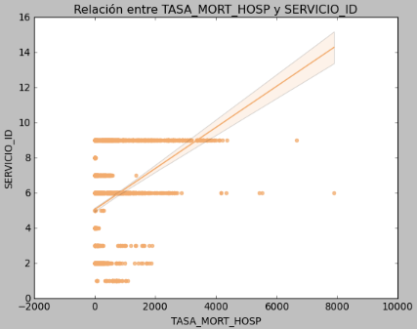
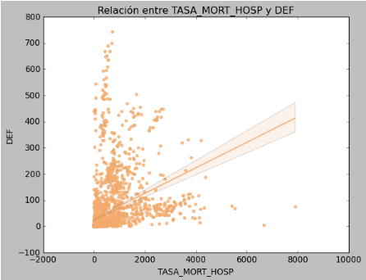
Graficamos las 3 variables
Podemos visualizar efectivamente una correlación lineal positiva entre tasa de mortalidad y porcentaje de ocupación (PORCENTAJE_OCUP), servicios (SERVICIO_ID), y defunciones (DEF).

Slide 16
Interpretación y Conclusiones
La tasa de mortalidad comienza a incrementarse en el 2014 con un pico en el 2015 y un leve descenso al final de los 2 años.
Se registra mayor tasa de mortalidad en CIRUGIA,MEDICINA y URGENCIA.
Los Hospitales con mayor tasa de mortalidad son: HOSPITAL SANTOJANNI, HOSPITAL DE INFECCIOSAS F. MUÑIZ,HOSPITAL GENERAL DE AGUDOS DR. E. TORNU.
Concluímos que Los Hospitales de Especialidades y de Agudos poseen la mayor tasa de mortalidad.
En cuanto a la disponibilidad de camas, son muy superiores a la cantidad de internaciones, y sobre todo en los Hospitales de Salud mental.
Lo que más incide en la Tasa de Mortalidad es DEF y SERVICIO_ID y PORCENTAJE_OCUP
Luego de este análisis nos encontramos en condiciones de informarle al Ministerio de Salud, que no será necesario realizar una ampliación de camas en los nosocomios públicos. Que si bien la tasa de mortalidad se mantiene sin variaciones importantes que impliquen aumentos o descensos descomunales, será importantes poner foco en los servicios de Medicina, Cirugía y Urgencia. Quizás se podrían reforzar estos servicios en general, y también realizar un análisis detallado en los Hospitales con mayor tasa de mortalidad.

Slide 17
Insights y Recomendaciones
Si bien la tasa de mortalidad se mantiene sin variaciones importantes que impliquen aumentos o descensos descomunales, será prudente poner foco en los servicios de Medicina, Cirugía y Urgencia. Recomendamos trabajar con el personal, aplicando metodologías ágiles para encontrar cuáles son los puntos a mejorar.
También realizar un análisis detallado en los Hospitales con mayor tasa de mortalidad. Vimos que los Hospitales de Agudos y Especialidades poseen la mayor tasa de mortalidad.
En los Hospitales con especialidades psiquiátricas hay una gran cantidad de camas sobrantes, por lo que se recomendaría utilizar ese espacio para control, consultorios externos, u otro tipo de uso que permita optimizar el espacio.

Slide 18
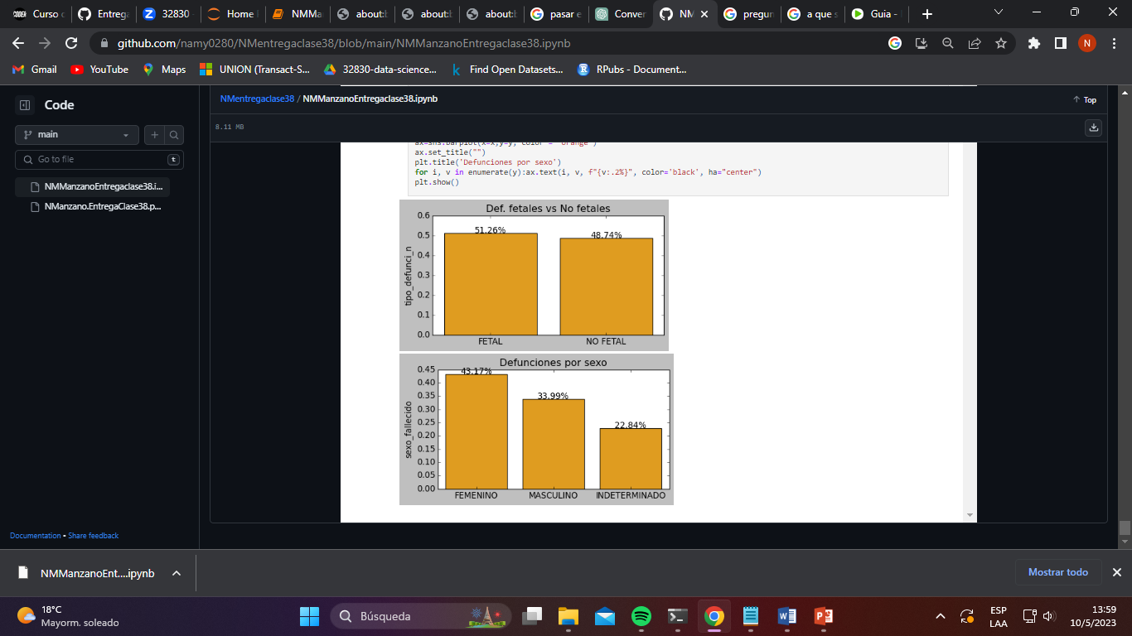
A considerar (comparativo con un Hospital de Colombia)
-Tomando en cuenta los datos que se toman en el Hospital Departamental San Antonio Pitalito Huila, Colombia, sería de interés poseer datos de tipo de defunción, al igual que en este ejemplo.
Se muestran a continuación las Defunciones, Tipo Mortalidad y Género de la ESE Hospital Departamental San Antonio Pitalito Huila- Colombia. Año 2020

